Slide 1
Python程序设计 1.5 变量赋值和数字运算
刘东威
浙江财经大学

Slide 2
课程安排
Python简介 + 变量赋值和数字运算
字符串，序列，字典，元组
分支和循环
函数，模块，简单文件读写
类与对象
异常处理
IPython和NumPy
pandas数据处理
数据规整化
matplotlib数据绘图
PyQt对话框，信号和槽
PyQt控件
PyQt主窗口编程，动作
使用Qt Designer创建对话框
实践
复习，考试

Slide 3
安装Python
访问Python网站 www.python.org
下载适合你的版本
安装
（使用第三方文本编辑器）

Slide 4
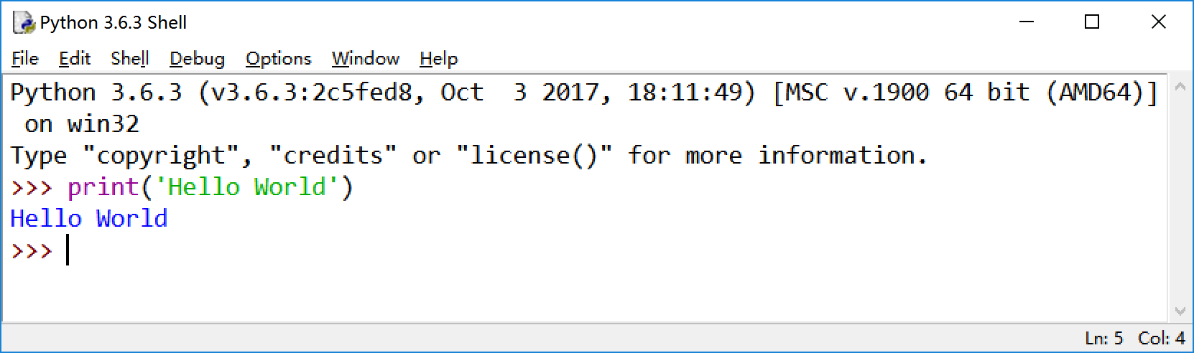
Python开发环境
我们使用Python 3.x版本
可视化代码编辑工具：IDLE

Slide 5
保留字
Python中已经预先定义过的字。
使用者不能再将这些字作为变量名或函数名使用。
识别保留字：当你在IDLE中输入一个单词，而这个单词以特殊颜色显式时，这可能就是一个保留字或者系统内置函数名。
Python 3.x中有33个保留字。

Slide 6
Python的工作方式
解释型语言：Python是一个解释器（虚拟机）
你的程序
解释器
操作系统
硬件

Slide 7
第一个例程：HelloWorld
print('Hello World’)
该程序在屏幕上显式“Hello World”。

Slide 8
两种使用方式
交互模式
一次运行一条语句
使用空行结束复合语句
文件模式
使用print语句进行输出

Slide 9
Shell
工作空间/沙盘/内存
保存所有已创建的变量，可以随时访问
使用“Restart Shell”清空当前Shell

Slide 10
语句
组成一个Python程序的基本元素是语句
通常一行就是一条语句
注意语句的合法性

Slide 11
练习1：熟悉Python环境
打开IDLE
在交互模式下使用表达式进行简单数字计算
(1 + 2 + 3 + 4 + 5) * 6
在交互模式下尝试赋值操作
x = 123
x = 2 ** 32
x = ‘Cool!’

Slide 12
练习1：熟悉Python环境（续）
在文件模式下尝试如下程序
print('Hello World’)
x = input(‘Press any key to exit.’)
问题：如果没有第二条语句会怎样？

Slide 13
运行我们的程序（文件模式）
双击 .py 文件 （方便，但运行结束会自动退出）
在IDLE中打开 .py 文件，然后点击 “Run”
选择“Python Shell”：在当前Shell基础之上运行
选择“Run Module”：独立运行
在IDLE中，无论哪种模式，已经创建的变量都可以在程序运行之后访问

Slide 14
变量和赋值操作
赋值操作符 “=”
变量由赋值操作创建
变量类型由被赋值内容决定
x1 = 35
x2 = 35.555
x3 = ‘We cool!’

Slide 15
变量命名规则
以下划线”_”或者字母开头
包含任意数量的字母，数字，下划线”_”
字母区分大小写
不能以数字开头
不能包含下划线”_”以外的符号（~!@#$%……）

Slide 16
变量命名建议
通常不要以下划线”_”开头或结尾，因为这种名字有特殊含义
以小写字母开头
变量名尽量要有意义，以提高程序可读性
name = ‘Dongwei’
用两个以上单词做变量名，可以这样：
myAge = 1000
my_age = 1000

Slide 17
Python是弱类型语言
变量不需要声明，直接在赋值时产生
a = 123
a = ‘123’
变量的类型由赋值操作右端内容决定
一个数组中可以存放不同类型的变量

Slide 18
两种重要的变量类型
数值
a = 12
b = 3.1415926
字符串
c = ‘Learn Python’
其他变量类型在今后的课程中慢慢补充

Slide 19
注释
在一行中，“#”后面的部分将被Python忽略。
目的：将解释性文字放在代码中，提高代码的可读性。
print('One paper a day, keep girls away.’) # >_<

Slide 20
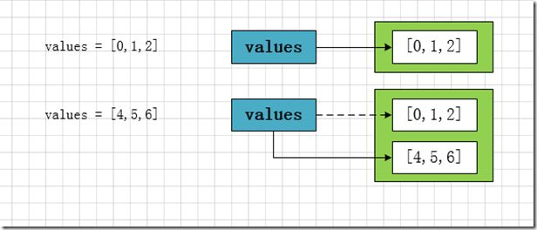
变量与对象

Slide 21
类型属于对象，而不是变量
重新赋值可以改变变量的类型
a = 123 #此时变量a指向一个整数对象
a = ‘111’ #此时变量a指向一个字符串对象

Slide 22
内存回收
对于一个对象，当没有任何变量指向它时，即自动被删除，内存回收
使用del手动删除变量（不一定删除对象）
a = 1
b = a
del a

Slide 23
输入与输出
输入语句 input()
name = input(‘What’s your name?’)
输出语句print()
print(name)
print(‘Dongwei’)
input() 和 print() 是两个系统内置函数

Slide 24
Python核心思想: 一切皆对象
使用type()命令获取对象的类型
a = 123
type(a)
使用dir()命令查看类或对象的属性和方法
使用help()命令查看类的说明文档

Slide 25
数字类型
整数 int
1, 2, 3, -10, 100000
整数的长度可以是无限的
浮点数 float
1.0000001, -0.000099999, 2.0
浮点数精度为64位
数字类型自动升级 3 / 2

Slide 26
运算符
加 a + b | a + b
减 a - b | a - b
乘 a x b | a * b
除 a ÷ b | a / b a // b a % b
乘方 a^{b} | a ** b
相反数 -a | -a

Slide 27
三种除法
整除： 9 // 2
实数除法： 9 / 2
整除求余数： 9 % 2

Slide 28
运算符的优先级
乘方: **
乘、除: * / // %
加、减: + -
3 * 4 + 3 * 4

Slide 29
使用括号改变运算顺序
括号中的内容被视为一个子表达式
使用括号可以改变运算顺序
3 * 4 + 3 * 4
(3 * 4) + (3 * 4)
3 * (4 + 3) * 4

Slide 30
增强运算符
a = a + b | a += b
a = a - b | a -= b
a = a * b | a *= b
a = a / b | a /= b

Slide 31
判别式
特殊的表达式
计算的结果为 True 或者 False

Slide 32
判别式运算符
相等 | a == b
不相等 | a != b
大于 大于等于 | a > b a >= b
小于 小于等于 | a < b a <= b

Slide 33
数学中的‘=’和程序中的‘=’
数学 | 程序设计
等式左右相等： 3 + 2 = 5 | 3 + 2 == 5 True 3 + 2 == 6 False
x := x + 1 | 迭代： x = x + 1

Slide 34
练习：判别式
3 == 3.0
3 ** 8 < 2 **9
15 <= 15
15 >= 15

Slide 35
陷阱：浮点数计算的损失
0.1 + 0.1 == 0.2
0.1 + 0.1 + 0.1 == 0.3
0.1 + 0.1 + 0.1 - 0.3
尽量不要比较两个浮点数的相等关系

Slide 36
判别式中的逻辑运算
与 | … and …
或 | … or …
非 | not …

Slide 37
练习：逻辑运算
1 == 1 and 1 == 2
1 == 1 or 1 == 2
not 1 ==1
3 >= 2 or 3 <= 2

Slide 38
类型转换
函数 int(x) 将变量x转化为整数
x = int(‘123’)
使用int()函数将浮点数转化为整数时，去掉小数点后面的部分
x = int(3.51)
如果希望进行四舍五入取整，可以使用round()函数
x = round(3.51)

Slide 39
调用系统模块
使用import命令调用一个系统模块
import math
然后即可使用该模块下的常数和功能
math.pi
math.sqrt(144)

Slide 40
调用math模块获得更多数学函数
import math
math.pi
math.e
math.sqrt(2)
math.sin(1.5)

Slide 41
随机数
import random
random.random()
random.random()
random.randint(1, 10)
random.randint(1, 10)

Slide 42
例程：Roll
import random
while True:
order = input(‘Type “roll” to roll the dice.\nType "exit" to quit.\n’)
if(order == 'roll'):
print(random.randint(1, 6))
if(order == 'exit'):
break

